Slide 1







第三节
第二章
函数的微分
一、微分的概念
二、微分运算法则
三、微分在近似计算中的应用
四、微分在估计误差中的应用
Peking University Press
机动 目录 上页 下页 返回 结束

Slide 2


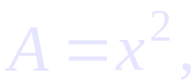







一、微分的概念
引例: 一块正方形金属薄片受温度变化的影响,
其
边长由
变到
问此薄片面积改变了多少?
设薄片边长为 x , 面积为 A , 则
当 x 在
取
得增量
时,
面积的增量为
关于△x 的线性主部
时为
高阶无穷小
故
称为函数在 的微分
Peking University Press
机动 目录 上页 下页 返回 结束

Slide 3













定义: 若函数
在点 的增量可表示为
( A 为不依赖于△x 的常数)
则称函数
在点
可微,
而 称为
的微分,
记作
即
定理: 函数
在点 可微的充要条件是
即
Peking University Press
机动 目录 上页 下页 返回 结束

Slide 4



定理 : 函数
在点 可微的充要条件是
在点 处可导,
且
即
证: “必要性”
已知
在点 可微 ,
则
故
且
在点 的可导,
Peking University Press
机动 目录 上页 下页 返回 结束

Slide 5



定理 : 函数
在点 可微的充要条件是
在点 处可导,
且
即
“充分性”
已知
在点 的可导,
则
即
Peking University Press
机动 目录 上页 下页 返回 结束

Slide 6






说明:
当
时 ,
所以
时
与
是等价无穷小,
故当
很小时, 有近似公式
Peking University Press
机动 目录 上页 下页 返回 结束

Slide 7




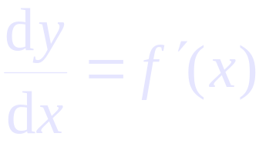
微分的几何意义
切线纵坐标的增量
当 很小时,
记
自变量的微分,
记作
则有
从而
导数也叫作微商
Peking University Press
机动 目录 上页 下页 返回 结束

Slide 8
例如,
又如,
基本初等函数的微分公式
Peking University Press
机动 目录 上页 下页 返回 结束

Slide 9
◆微分的几何意义
y
N
以直代曲
T
P
M
Q
o
x
在点M的附近， 可以用切线段近似代替曲线段。
Peking University Press

Slide 10
高阶微分
设 y = f (x)有直到n阶导数. 其中x为自变量.我们知道, 当x为自变量时, dx=Δx, 从而dy=f '(x)dx = f '(x)Δx.这里 x 和 dx = Δx是两个独立的变量.当dx=Δx固定不变时, dy是x的函数, 可考虑dy的微分.
Peking University Press

Slide 11
一般, 记 d²y = d(dy), 称为y的二阶微分.
当x为自变量时, 有, d²y = d(dy) =d(f '(x)dx) = (f '(x)dx)'dx = f ''(x)(dx)² = f ''(x)dx²
其中dx² = (dx)² .
Peking University Press

Slide 12
类似, 记d³y = d(d²y), 称为y的三阶微分.
当x为自变量时, 有, d³y = d(d²y) = ( f ''(x)dx²)'dx = f ⁽³⁾(x)(dx)³ = f ⁽³⁾(x)dx³ .
其中dx³ = (dx)³ .
Peking University Press

Slide 13
一般, 记 d^{n}y = d(d^{n–1}y), 称为y的n阶微分.
当x为自变量时, d^{n}y = f ^{(n)}(x)dx^{n}.其中dx^{n} = (dx)^{n}
注1. 符号 d^{n}u 和 du^{n} 有不同含意.
注2. 对复合函数而言, 二阶以上的微分不再具有微分形式不变性.
Peking University Press

Slide 14
例如. 设 y = f (u), u = f (ϕ)均二阶可微.
则
dy = f '(u)du, 其中du = ϕ'(x)dx
而d²y = d(f '(u) ·du)
=d(f '(u)) ·du + f '(u) ·d(du)
= f ''(u)du ·du + f '(u) ·d²u.
= f ''(u)du² + f '(u)d²u.
即, 当y = f (u), u, d²y ≠ f ''(u)du².
Peking University Press

Slide 15











二、 微分运算法则
设 u(x) , v(x) 均可微 , 则
(C 为常数)
5. 复合函数的微分
分别可微 ,
则复合函数
的微分为
微分形式不变
Peking University Press
机动 目录 上页 下页 返回 结束

Slide 16


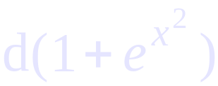
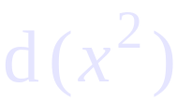
例1.
求
解:
Peking University Press
机动 目录 上页 下页 返回 结束

Slide 17

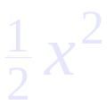

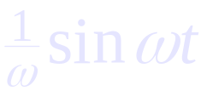
例2. 设
求
解: 利用一阶微分形式不变性 , 有
例3. 在下列括号中填入适当的函数使等式成立:
说明: 上述微分的反问题是不定积分要研究的内容.
注意: 数学中的反问题往往出现多值性.
Peking University Press
注意 目录 上页 下页 返回 结束
Notes:
运行时,点击“注意----” 或 “注意”按钮,可显示反问题的例, 运行完后自动返回

Slide 18





数学中的反问题往往出现多值性 , 例如
Peking University Press
注意 目录 上页 下页 返回 结束

Slide 19
三、 微分在近似计算中的应用
当
很小时,
得近似等式:
使用原则:
Peking University Press
机动 目录 上页 下页 返回 结束

Slide 20






特别当
很小时,
常用近似公式:
很小)
证明:
令
得
Peking University Press
机动 目录 上页 下页 返回 结束

Slide 21







例4. 求
的近似值 .
解: 设
取
则
Peking University Press
机动 目录 上页 下页 返回 结束

Slide 22


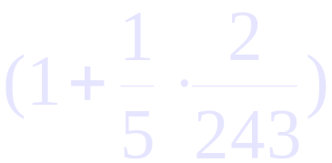
例5. 计算
的近似值 .
解:
Peking University Press
机动 目录 上页 下页 返回 结束

Slide 23





例6. 有一批半径为1cm 的球 ,
为了提高球面的光洁度,
要镀上一层铜 ,
厚度定为 0.01cm ,
估计一下, 每只球需
用铜多少克 .
解: 已知球体体积为
镀铜体积为 V 在
时体积的增量
因此每只球需用铜约为
( g )
Peking University Press
机动 目录 上页 下页 返回 结束

Slide 24





四、 微分在估计误差中的应用
某量的精确值为 A ,
其近似值为 a ,
称为a 的绝对误差
称为a 的相对误差
若
称为测量 A 的绝对误差限
称为测量 A 的相对误差限
Peking University Press
机动 目录 上页 下页 返回 结束

Slide 25




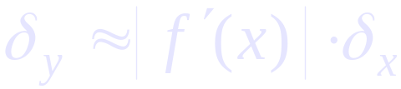
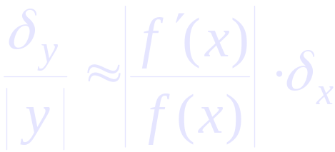
误差传递公式 :
若直接测量某量得 x ,
已知测量误差限为
按公式
计算 y 值时的误差
故 y 的绝对误差限约为
相对误差限约为
Peking University Press
机动 目录 上页 下页 返回 结束

Slide 26











例7. 设测得圆钢截面的直径
测量D 的
绝对误差限
欲利用公式
计算
圆钢截面积 ,
试估计面积的误差 .
解:
计算 A 的绝对误差限约为
(mm)
A 的相对误差限约为
Peking University Press
机动 目录 上页 下页 返回 结束

Slide 27

内容小结
1. 微分概念
微分的定义及几何意义
可导
可微
2. 微分运算法则
微分形式不变性 :
( u 是自变量或中间变量 )
近似计算
3. 微分的应用
估计误差
Peking University Press
机动 目录 上页 下页 返回 结束

Slide 28



思考与练习
1. 设函数
的图形如下, 试在图中标出的点
处的
及
并说明其正负 .
Peking University Press
机动 目录 上页 下页 返回 结束

Slide 29
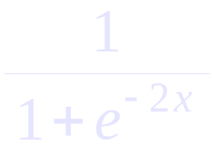
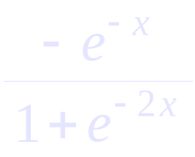

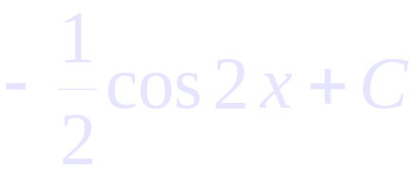
2.
Peking University Press
机动 目录 上页 下页 返回 结束

Slide 30



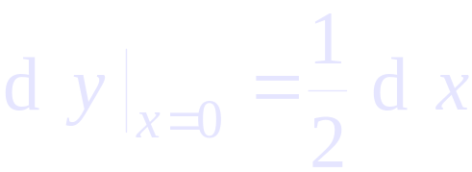
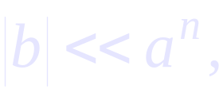

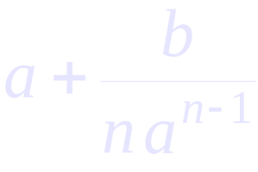
5. 设
由方程
确定,
求
解:
方程两边求微分,
得
当
时
由上式得
6. 设
且
则
Peking University Press
机动 目录 上页 下页 返回 结束

Slide 31
作业
P91 21 ; 22 (2) ; 23 (2) ;
24
Peking University Press
习题课 目录 上页 下页 返回 结束

Slide 32






2.
已知
求
解：
方程两边求微分, 得
Peking University Press
习题课 目录 上页 下页 返回 结束

